Slide 1
C# / .Net
Large C# web service

Slide 2
Planning du cours

Slide 3
Objectifs et buts
Savoir faire des traitements complexes sur des objets plats
Savoir gérer les ressources non-managées
Savoir architecturer le code
Savoir contrôler des droits d’accès

Slide 4
Déroulé
T1
  Séance Q/R : C# & Projet
  Pattern matching
T2
  Resources non-managées
  Architecture
T3
  Authentification et Authorization
  Présentation Code V5
  Temps libre

Slide 5
Retourner plusieurs données

Slide 6
Variables ref et out
Ref : variable passée par référence
  Modification dans la fonction appliquée en dehors
Out : similaire à ref
  Ne permet pas la lecture de la valeur d’origine
In : similaire à ref
  Ne permet pas la modification
  Optimisation

Slide 7
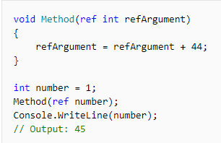
Exemple ref
https://docs.microsoft.com/en-us/dotnet/csharp/language-reference/keywords/ref-parameter-modifier

Slide 8
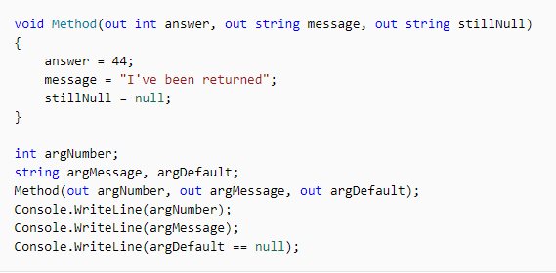
Exemple out
https://docs.microsoft.com/en-us/dotnet/csharp/language-reference/keywords/out-parameter-modifier

Slide 9
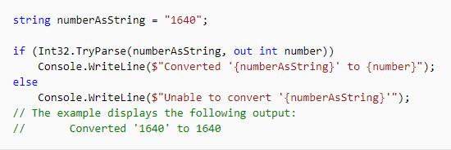
Déclaration de variable à la volée
Déclarer une variable tout en la passant
  Soit avec son type
  Soit avec var
https://docs.microsoft.com/en-us/dotnet/csharp/language-reference/keywords/out-parameter-modifier

Slide 10


Rappels types tuples
Objets structurés temporaire
Tous champs ordonnés
  Item1 = « one », Item2 = « two »
Champs optionnellement nommés
  First = Item1 = « one », …

Slide 11

Noms et égalité
Noms projetés
  Choisis des noms
Egalité
  Compare les champs
  Utilise l’ordre (pas les noms)
Type compatibles si
  Même nombre de champs
  Même types dans l’ordre

Slide 12
Tuple comme types de retours
Type du tuple
  (int, double, char)
  (int Quantity, double Average, char Letter)

Slide 13
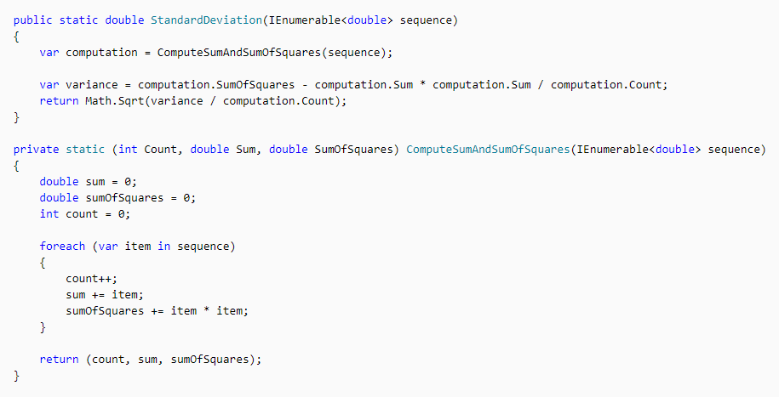
Tuple comme types de retours

Slide 14
Déconstruction

Slide 15
Déconstruction de tuples
Assigne (et déclare parfois)
  Chaque champs du tuple
  Dans des variables isolées
  En une seule instruction
Autorise les déclarations à la volée
Autorise d’ignorer des éléments
  Nom-clef « _ »

Slide 16
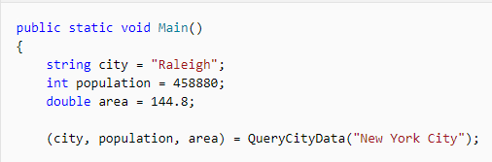
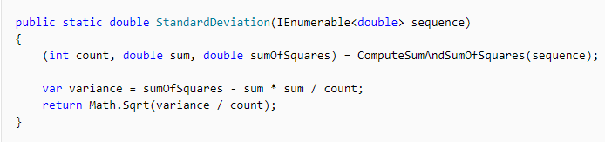
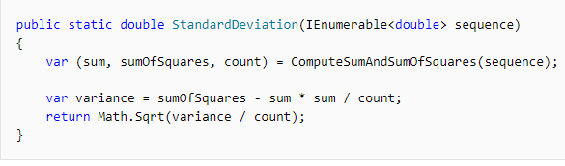
Déconstruction de tuples

Slide 17
Déconstruction de types utilisateurs
Tout type est déconstructible, s
  Il possède une méthode Deconstruct, OU
  Il existe une méthode d’extension Deconstruct
La méthode doit
  Être void
  Avoir plusieurs paramètres out
https://docs.microsoft.com/fr-fr/dotnet/csharp/deconstruct

Slide 18
Pattern matching

Slide 19
Principe
Etendre le Switch
  Détecter plus que des types primitifs
    Entiers & énumérables
    Chaînes
    Types complexes
    Données dans les types complexes
  Extraire à la volée
    En particulier: les critères de filtres

Slide 20
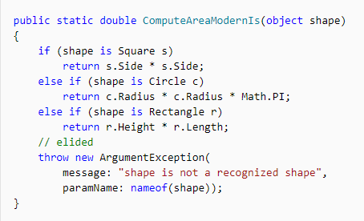
Filtrage et extraction de type dans un if

Slide 21
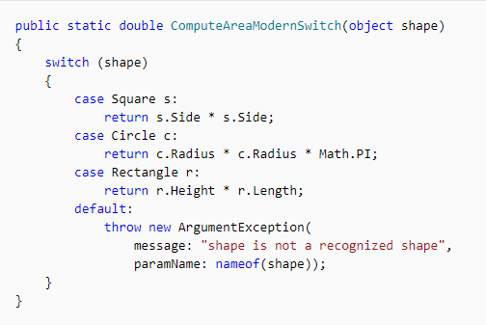
Filtrage et extraction de type dans un switch

Slide 22
Autres conditions dans des switch
When
  Autorise un filtre additionnel (condition)
Null
  Corresponds uniquement au cas null
Default
  Exécuté pour tout ce qui n’est pas matché
  Toujours dernier cas
Var
  Corresponds à tout
Notes:
https://docs.microsoft.com/fr-fr/dotnet/csharp/pattern-matching

Slide 23
Autres conditions dans des switch
Property
  Match si des propriétés ont certaines valeurs
Tuple
  Match si le tuple a certaines valeurs
Positional
  Extrait par déconstructions
  Permet de filtrer par when
Recursive
  Chaîne de contraintes (ex: Type et Propriétés)
Notes:
https://docs.microsoft.com/fr-fr/dotnet/csharp/pattern-matching

Slide 24
Switch expression
Expression et non bloc de contrôle
Même principe que Méthode Body
Syntaxe: variable suivie par switch
  Bloc de cas
  Cas => expression
Warning si certaines valeurs sont ignorées

Slide 25
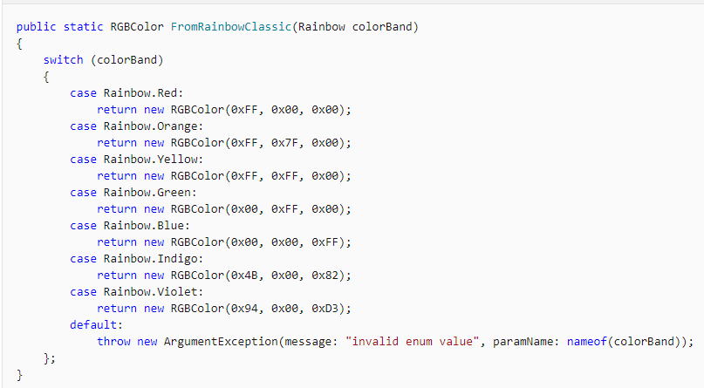
Example without
Switch expression

Slide 26
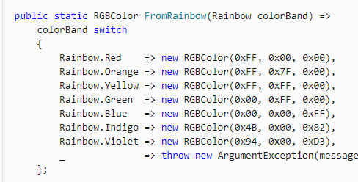
Example with
Switch expression

Slide 27
Pause

Slide 28
Ressources managées et non-managées

Slide 29
Garbage Collector
Resource : Mémoire Managée
Petits et grands objets séparés
Générations 0, 1 et 2
Mark and Compact / Mark and Sweep
Finalizer
  Resource non managée
  Coûteux

Slide 30
IDisposable
Resource : non managée
class Cat : IDisposable
{
public void Dispose()
{
// Libère les resources alloués
}
}
Doit être manuellement appelé
Pattern pour que le Finalizer appelle le Dispose

Slide 31
using
public static void Main()
{
using (var cat = new Cat())
{
//…
}
}
// Equivalent à -------->
public static void Main()
{
var cat = new Cat();
try
{
//…
}
finally
{
cat.Dispose();
}
}

Slide 32
using simplifié
public static void Main()
{
// …
using (var cat = new Cat());
//…
}
// Equivalent à -------->
public static void Main()
{
// …
var cat = new Cat();
try
{
//…
}
finally
{
cat.Dispose();
}
}

Slide 33
Architecture

Slide 34
Objectifs
Garder des libertés
Forcer la séparation de codes
  « Concern » différents (SRP)
Permettre la substitution (théorique)
  En prod : théorique
  En environnements de tests : très utile

Slide 35
Côté utilisateur
MVC
  Isole la vue, logique d’affichage
  Isole le contrôleur, logique d’interactions
MVVM
  Isole la vue, affichage et interactions sans logique
  Isole le ViewModel, pure logique d’affichage et d’interactions
Model = tout le reste

Slide 36
Côté données
Couche d’accès aux données (base)
  Accès direct
  ORM
Autres types d’accès à isoler
  Systèmes extérieurs (fournisseurs, mirco-services)
  Systèmes de fichiers et autres appels systèmes
  Devices

Slide 37
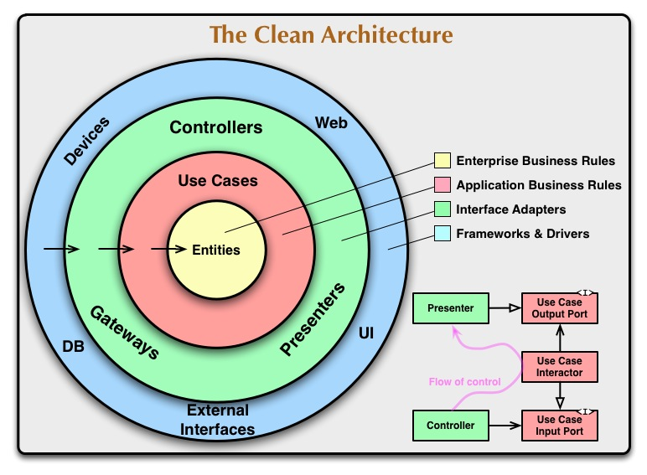
Clean Architecture

Slide 38
Domain Driven Design
Objets métiers
  Entités
  Agrégats
  Objets valeurs
  Services
Objets semi-métiers
  Repository
  Factory

Slide 39
Pause

Slide 40
Authentification

Slide 41
Principes
Authentification = « Qui sui-je » (identité)
  .NET: Identity
Authorization = « Que puis-je faire »
  .NET: Nécessite un Rôle ou une Politique
Principal: Identité + Rôles
Politique:
  Niveau d’indirection
  Une politique requiert un ou plusieurs rôles, peut avoir des exigences, nécessiter des revendications…

Slide 42
Authentification en HTTP
Header « Authorization »
  En réalité, Authentification
  {type} {credential}
  Exemple: « Basic YWxhZGRpbjpvcGVuc2VzYW1l »
Basic:
  Base64("user:password")

Slide 43
Echec d’autorization en HTTP
401 Unauthorized
  Pas le droit car pas authentifié
  Une (ré)authentification peut devenir un succès
403 Forbidden
  Pas le droit car utilisateur courant interdit
  (Ré)authentification inutile
    Sauf en un autre utilisateur

Slide 44
.NET Core configuration
Dans les services:
  AddAuthentication("Basic")
    Ajoute le service d’authentification
    Basic: Méthode par défaut
  AddScheme<Option, Handler>
    Ajoute un handler pour un Scheme donné
Dans le pipeline, entre Routing et Endpoints
  app.UseAuthentication();
    Utilise le service d’authentication
  app.UseAuthorization();
    Interprète les attributs Authorize

Slide 45
Handler
Implémente AuthenticationHandler<AuthenticationSchemeOptions>
Retourne AuthenticateResult.Success ou AuthenticateResult.Fail
Si Succès:
  Créer un ticket
  Contient un Principal
  Contient une Identité et des Rôles

Slide 46
Tests
Attribut [Authorize(Roles = "someRole")
  Test les contraintes avant exécution de méthode
  Retourne Unauthorized/Forbidden si échec
Test manuel
  HttpContext.User.IsInRole("someRole")

Slide 47
Présentation de la V5

Slide 48
Prochain cours

Slide 49
Pour le 18/09 au matin
Lectures obligatoires
  Tutoriel Pattern Matching
  Authentification HTTP jusqu’à Basic (compris)
  Tutoriel Basic Auth en .NET Core
Projet
  Version 5

